Slide 1
PHÒNG GIÁO DỤC VÀ ĐÀO TẠO THỊ XÃ ĐÔNG TRIỀU
TRƯỜNG TIỂU HỌC TÂN VIỆT
NĂM HỌC 2018 - 2019
CHÀO MỪNG THẦY CÔ TỚI DỰ GIỜ
MÔN: KĨ THUẬT
Lớp 5A
Người dạy: Trần Thị Lê Dung

Slide 3
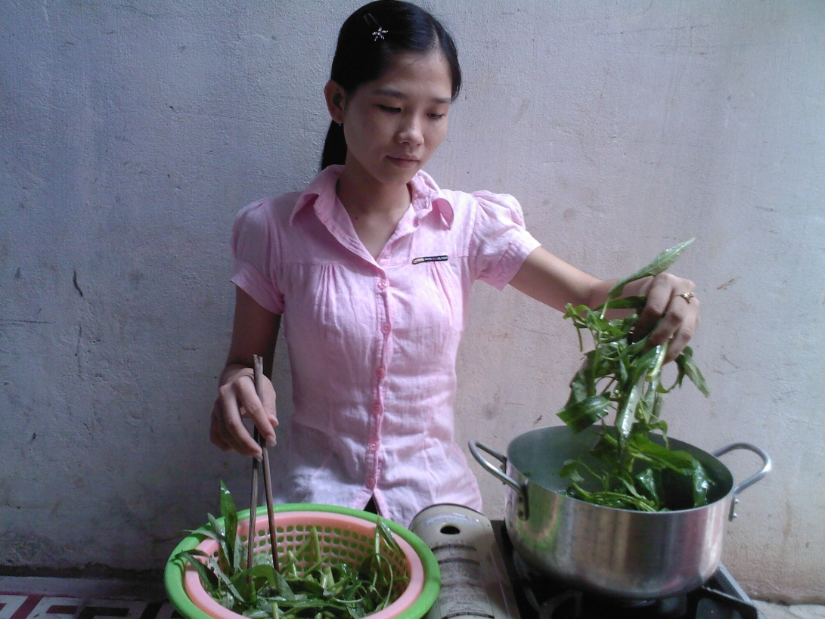

Slide 4
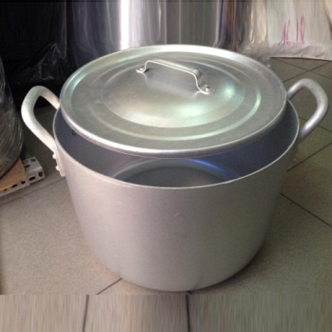
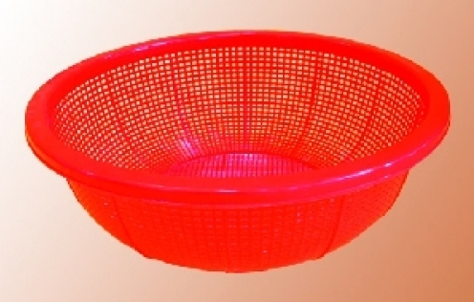
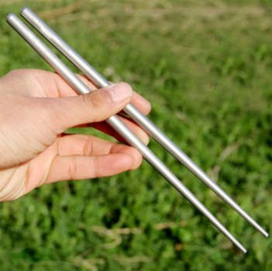
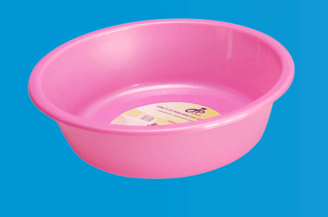
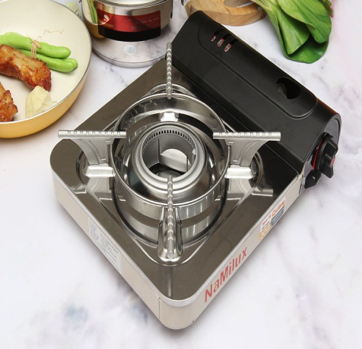
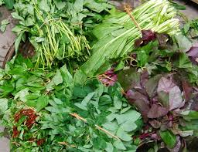

Slide 6
a. Nhặt rau

Slide 7
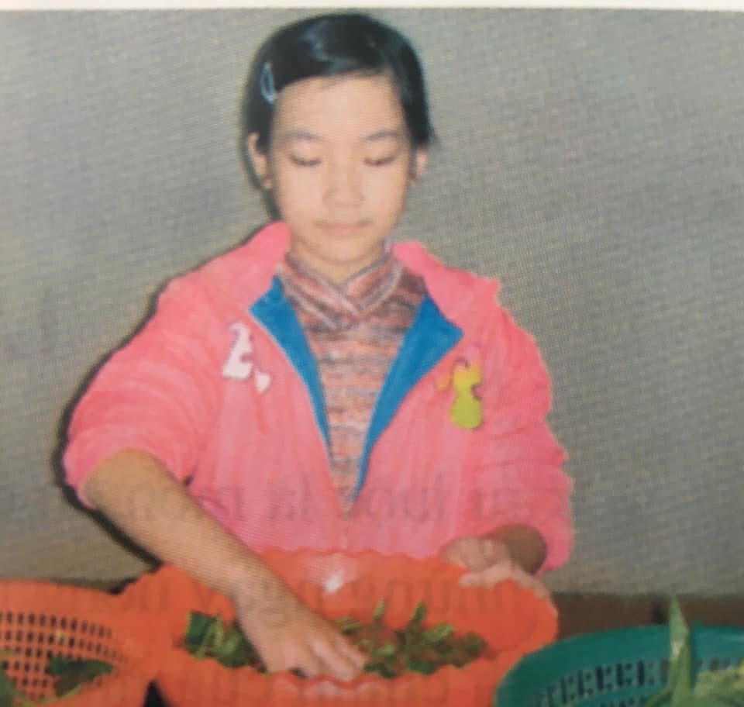
b. Rửa rau

Slide 8
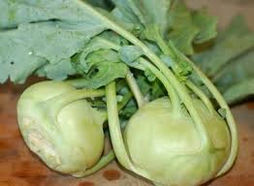
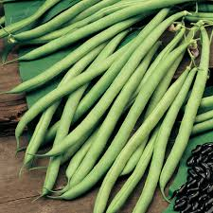
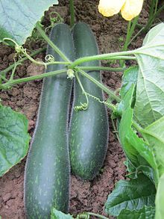
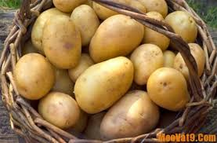
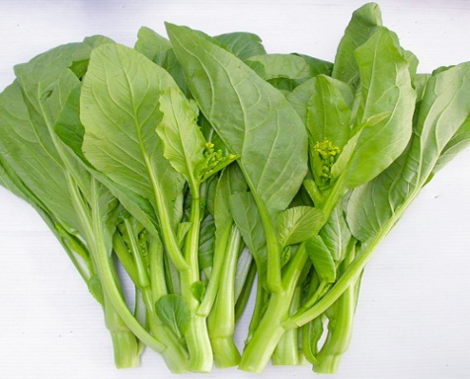
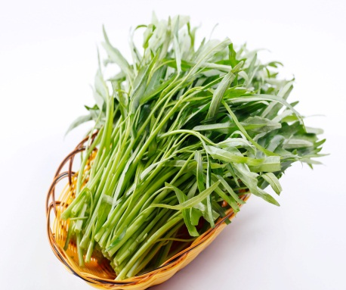

Slide 9
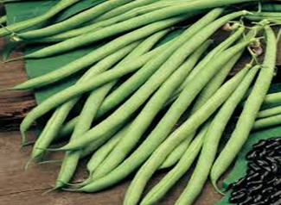
Bỏ lá, cắt phần vỏ
Su hào
Tước phần xơ ở 2 bên.
Gọt vỏ, bỏ phần ruột bên trong.

Slide 10
Gọt vỏ, bỏ phần mắt
Cắt, nhặt bỏ phần rễ, lá sâu, lá già.
Rau cải
Bỏ phần gốc, phần lá già, chỉ lấy phần cọng và lá non

Slide 12
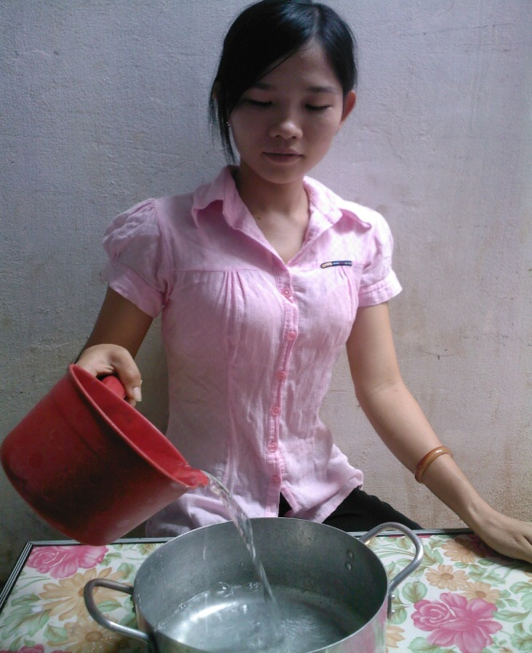
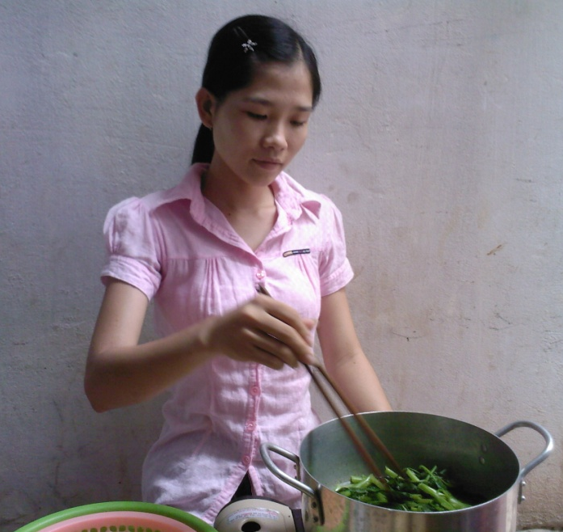
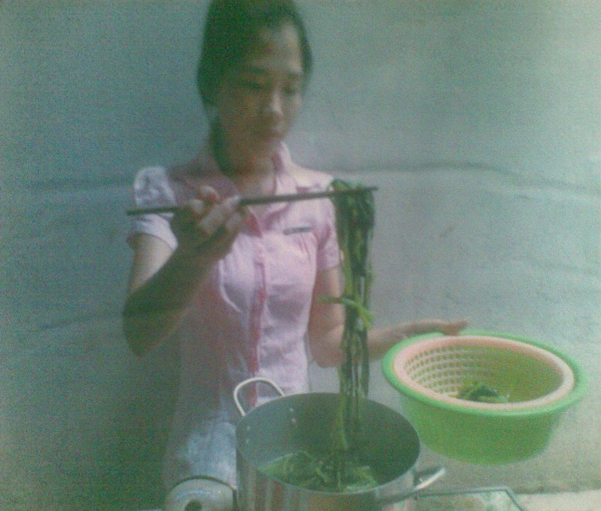
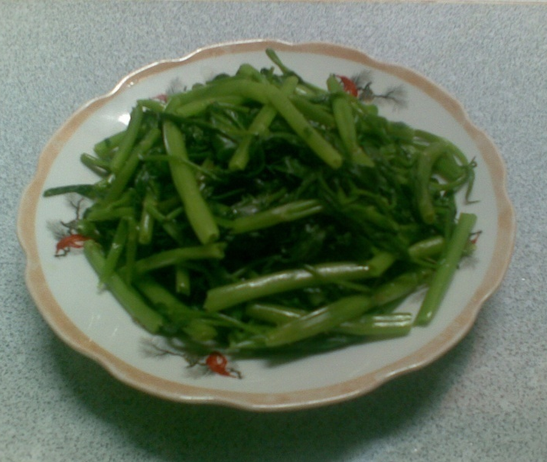
Bước 2
Bước 3
Bước 1
Bước 4
Bước 5

Slide 13
Quy trình luộc rau
Bước 1: Đổ nước sạch vào nồi, chú ý lượng nước phải nhiều hơn lượng rau
Bước 2: Bắc nồi lên bếp và bật lửa to, đun cho đến khi nước sôi
Bước 3: Cho rau vào, lật từ trên xuống dưới và đảo đều, đợi nước sôi thêm 1 lần nữa lại lật rau từ dưới lên trên.
Bước 4: Tắt bếp, đợi 1 – 2 phút gắp rau ra rổ
Bước 5: Trình bày

Slide 14
Thực hành: Luộc rau muống

Slide 15
Củng cố
Em hãy nhắc lại quy trình luộc rau.

